Slide 1
高斯 Gauss,K.F. (1777–1855)
德国数学家、物理学家、天文学家
第六节 高斯 (Gauss)公式
通量与散度
flux
divergence
高斯公式
物理意义---通量与散度
小结 思考题
1
第十一章 曲线积分与曲面积分

Slide 2
格林公式把平面上的闭曲线积分与
所围区域的二重积分联系起来.
本节的高斯公式表达了空间闭曲面
上的曲面积分与曲面所围空间区域上的
三重积分的关系.
它有明确的物理背景—
通量与散度.

Slide 3
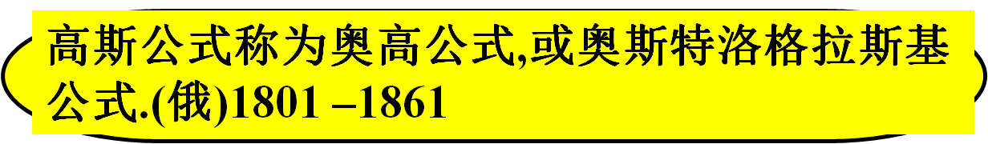
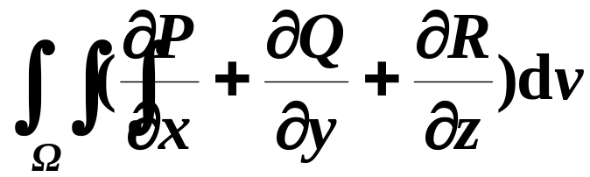
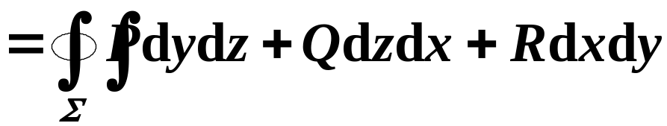
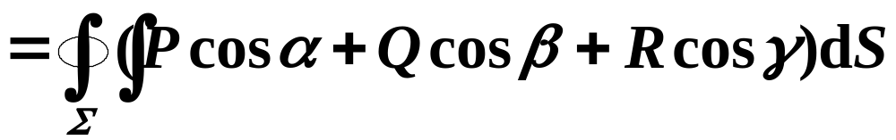

一、高 斯 公 式
具有
一阶连续偏导数,
则有公式
高斯公式
或
外侧,

Slide 4


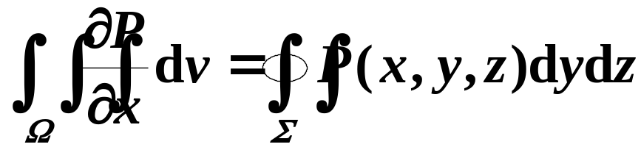
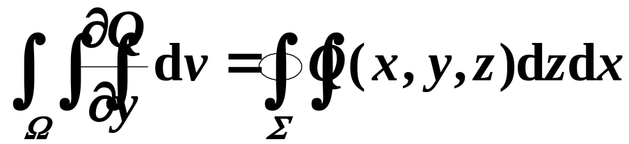
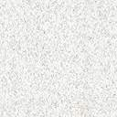
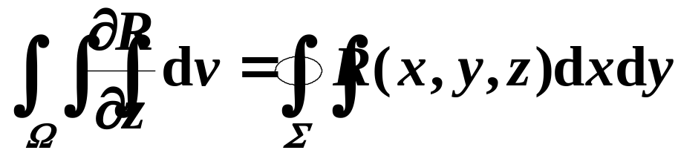
证明思路
分别证明以下三式,
从而完成定理证明.
只证其中第三式,
其它两式可完全类似地证明.

Slide 5
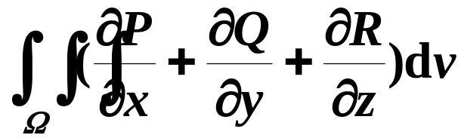
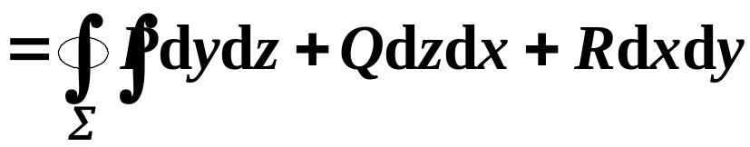
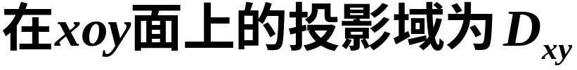


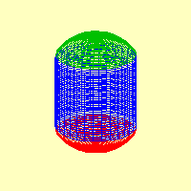
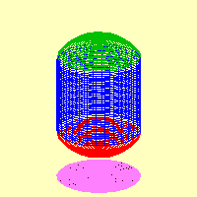





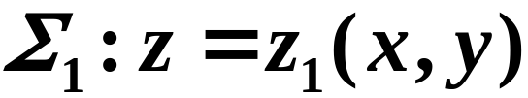





证
设空间区域Ω
即边界面
三部分组成:
(取下侧)
(取上侧)
母线平行于z轴的柱面.
(取外侧)

Slide 6

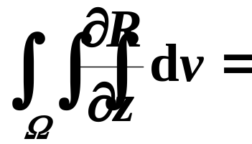
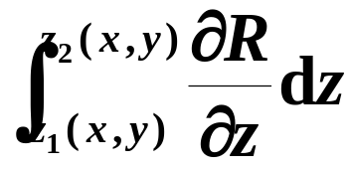
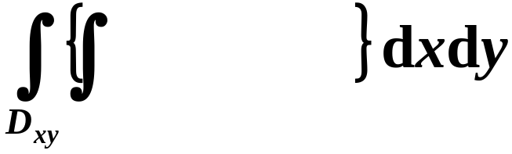
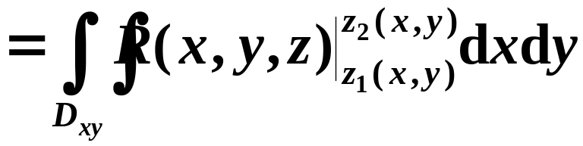
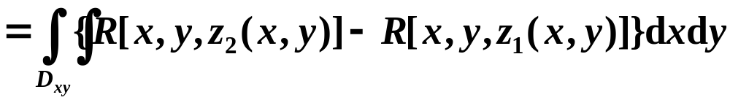
由三重积分的计算法
投影法(先一后二法)

Slide 7



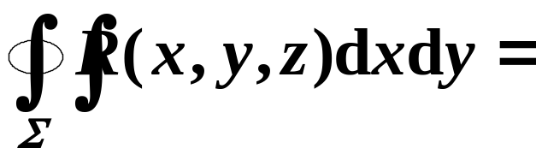
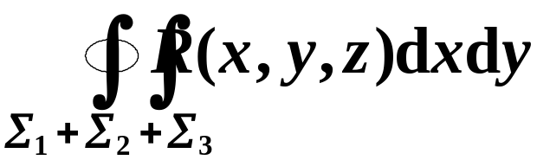



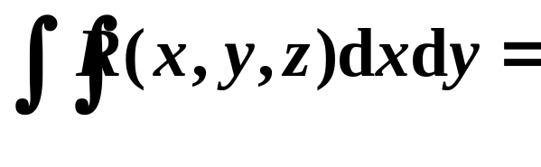
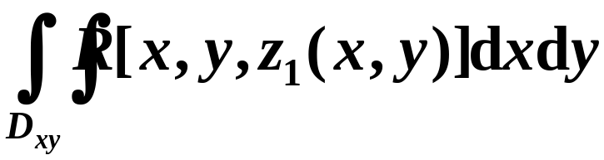



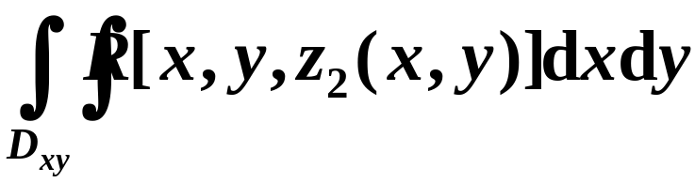
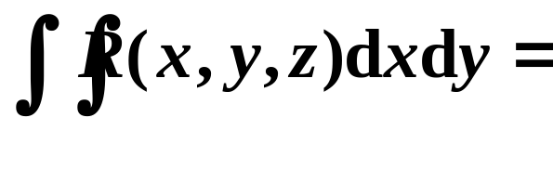


由曲面积分的计算法
取下侧,
取上侧,
取外侧
一投,二代,三定号

Slide 8
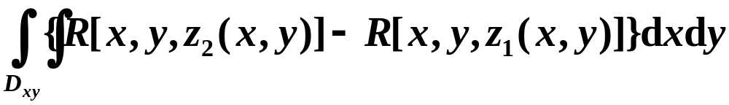
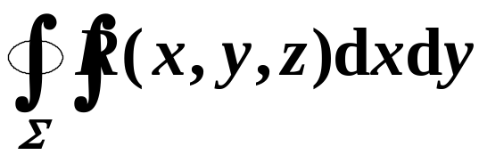
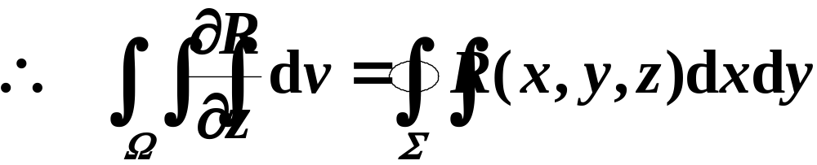
于是

Slide 9



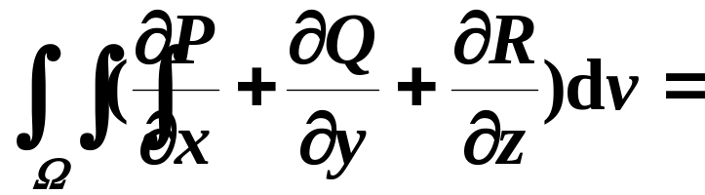
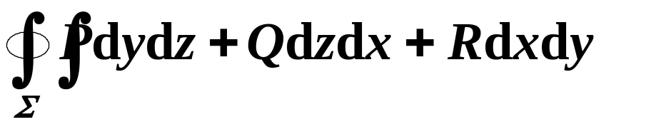
同理
}
自己证
合并以上三式得
高斯公式

Slide 10
若区域Ω的边界曲面
与任一平行于坐标轴
的直线的交点多于两点时,
可以引进几张辅助的
曲面把Ω分为有限个闭区域,
使得每个闭区域满
足假设条件,
并注意到沿辅助曲面相反两侧的两
个曲面积分的绝对值相等而符号相反,
相加时正
好抵消.
高斯公式对这样的闭区域仍是正
因此,
确的.

Slide 11


由两类曲面积分之间的关系知
高斯Gauss公式的实质
表达了空间闭区域上的三重积分与其
边界曲面上的曲面积分之间的关系.
高斯公式为计算(闭)曲面积分提供了
一个新途径,
它能简化曲面积分的计算.

Slide 12
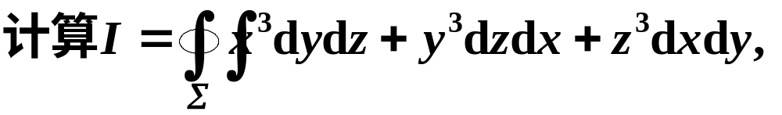
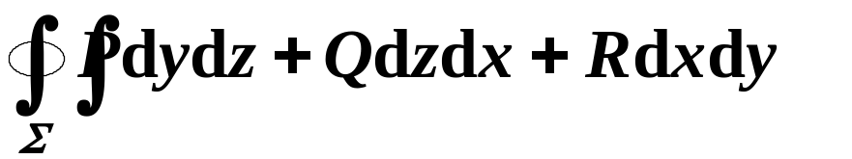
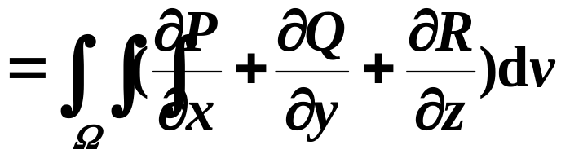
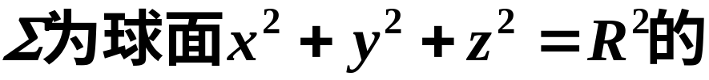

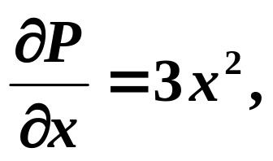
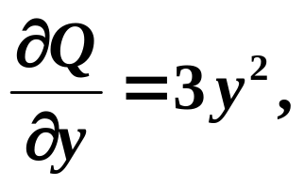
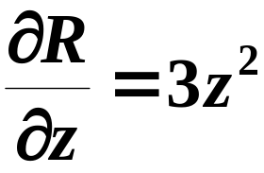
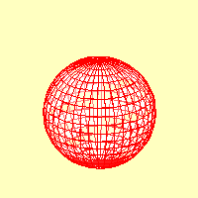
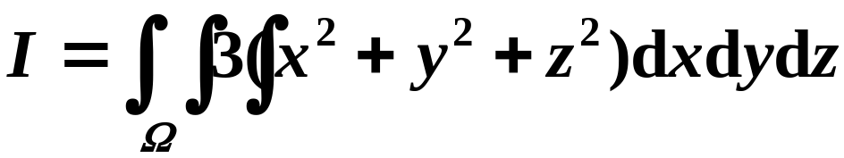
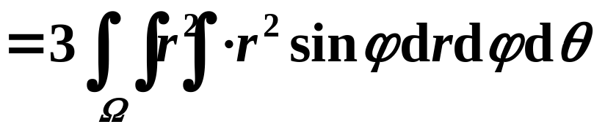
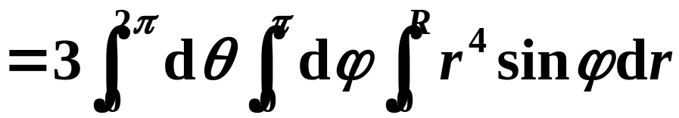
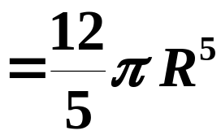
例
外侧.
解
因Σ是闭曲面,可利用高斯公式计算.
球

Slide 13
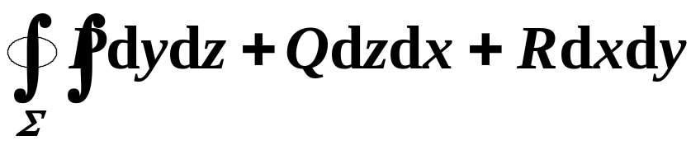



高斯公式
使用Guass公式时易出的差错:
(1) 搞不清
是对什么变量求偏导;
(2) 不满足高斯公式的条件, 用公式计算;
(3) 忽略了
的取向,
注意是
取闭曲面的
外侧.

Slide 14
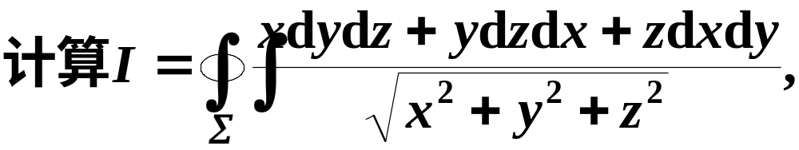
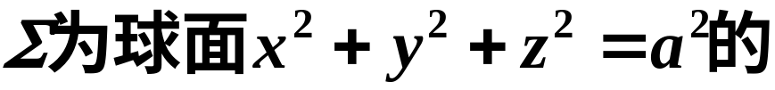
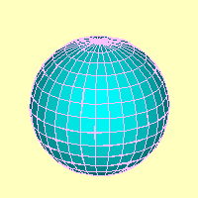



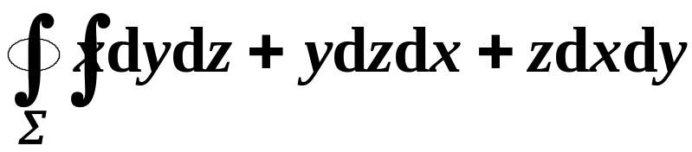
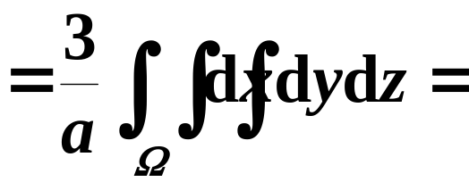
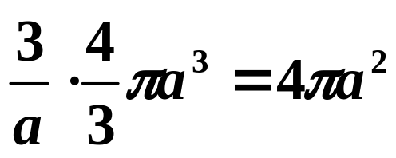
例
外侧.
能否直接用
高斯公式
因被积函数中的
解
?
点(x,y,z)在曲面上,
可先用曲面方程将被积
函数化简，
然后再用高斯公式.

Slide 15
对有的
非闭曲面
的曲面积分,
有时可作
辅助面,
化为闭曲面的曲面积分,
然后利用
(将辅助面上的积分减去).
高斯公式.

Slide 16
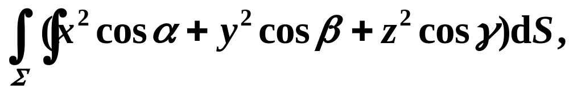


















例
计算曲面积分
之间
部分的
下侧.
的法向量的方向余弦.
解
空间曲面Σ在xOy面上的
投影域为
曲面Σ 不是
封闭曲面,
为利用高斯公式.
补
构成封闭曲面,
使用高斯公式.

Slide 17













由对称性
先二后一法

Slide 18












故所求积分为

Slide 19






练习
利用高斯公式计算三重积分
提示
选取相当自由，
考虑到
取
则

Slide 20
















由高斯公式
极坐标

Slide 21





例
计算设f(u)是有连续的导数,计算
Σ是锥面
和球面
及
所围立体的表面
外侧.
如直接计算
?
分析
被积函数中有抽象函数,
故无法直接计算.
用高斯公式.

Slide 22












解
由于
故由高斯公式
球
=

Slide 23










例
证
高斯公式

Slide 24






例 设函数u(x, y, z)和v(x, y, z)在闭区域Ω上具有
一阶及二阶连续偏导数,证明
其中Σ是闭区域Ω的整个边界曲面,
为函数
v(x,y,z)沿Σ的外法线方向的方向导数,
符号
称为拉普拉斯(Laplace)算子.

Slide 25




证
因为方向导数
是Σ在点(x,y,z)处的外法线
向量的方向余弦.
于是曲面积分

Slide 26










高斯公式
移项后,即证.

Slide 27







1987年研究生考题,计算(10分)
练习
计算曲面积分
绕y轴旋转
一周所成的曲面,
它的法向量与y轴正向的夹角
解
绕y轴旋转曲面方程为
(如图)

Slide 28












高斯公式
取右侧.
有
柱坐标

Slide 29
















取右侧
故

Slide 30






二、物理意义 通量与散度
flux
divergence
1. 通量
设有一向量场
则称沿场中有向曲面Σ某一侧的曲面积分:
为向量场
穿过曲面Σ这一侧的
通量.
通量的计算公式

Slide 31














2.散度
设有向量场
为场中任一点,
在P点的某邻域内作一包含P点在其内的闭曲面
它所围成的小区域及其体积记为
表示
内穿出的通量,
若当
缩成P点时,
极限
存在,
则该极限值就称为向量场
在P点处的
散度.
记为
即

Slide 32




散度的计算公式
设
均可导,
点处的散度为
高斯公式
高斯公式可写成

Slide 33













1989年研究生考题,填空(3分)
例
向量场
解

Slide 34









练习
设数量场
解
先求梯度

Slide 35









设数量场
再求
的散度.

Slide 36
三、小结
高斯Gauss公式
(注意使用的条件)
高斯Gauss公式的实质
表达了空间闭区域上的三重积分与其
边界曲面上的曲面积分之间的关系.
物理意义--通量与散度

Slide 37
思考题
曲面应满足什么条件才能使高斯公式成立？
解答
曲面应是分片光滑的闭曲面.

